Slide 1

PROCR, une alternative à tous vos PROblèmes !
Présenté par Maximilien Proust

Slide 2
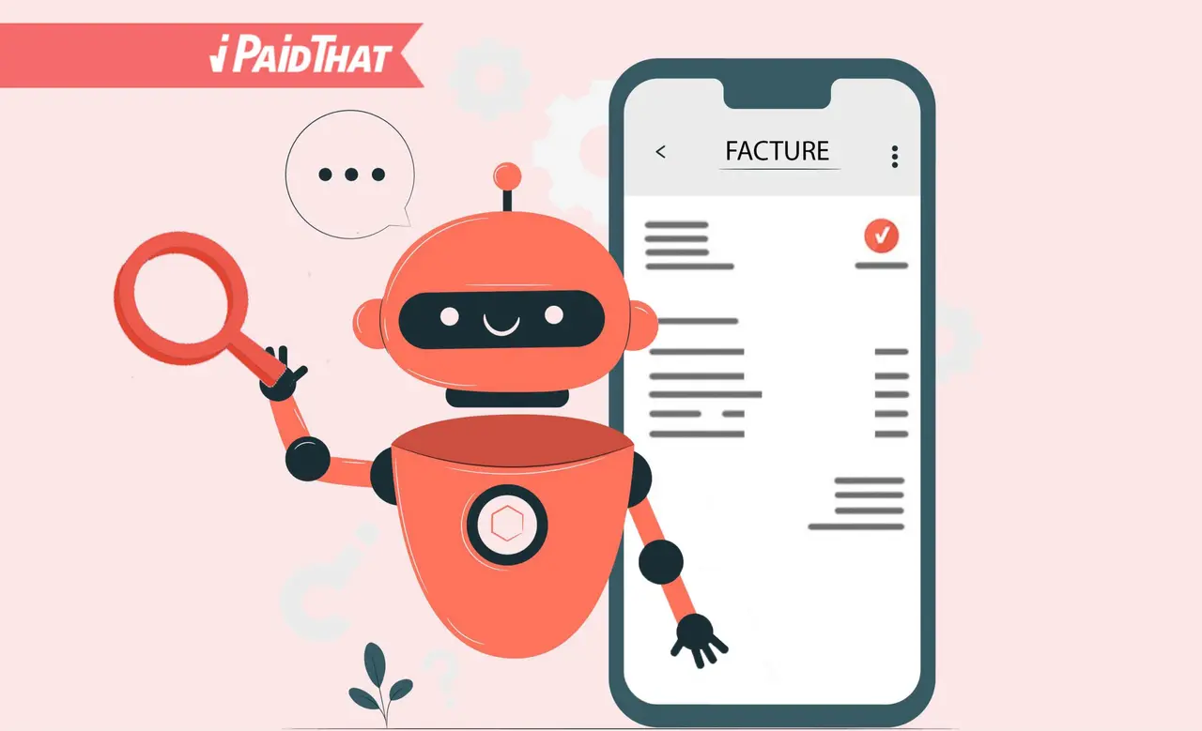
Présentation du projet

Slide 3
Planning
Back-end
5-12 mars 2025
Finalisation
28-30 mars
2025
Front-end
13-27 mars 2025
Création de l’architecture fonctionnelle
Test des différents OCR
Test de Pyzbar
‹#›

Slide 4
Planning
Back-end
5-12 mars 2025
Finalisation
28-30 mars
2025
Front-end
13-27 mars 2025
Authentification
Mise en page html
Associer les différents services
Connexion à la base de données
‹#›

Slide 5
Planning
Back-end
5-12 mars 2025
Finalisation
28-30 mars
2025
Front-end
13-27 mars 2025
Rédaction du rapport
Dockerisation
Analyse exploratoire
‹#›

Slide 6
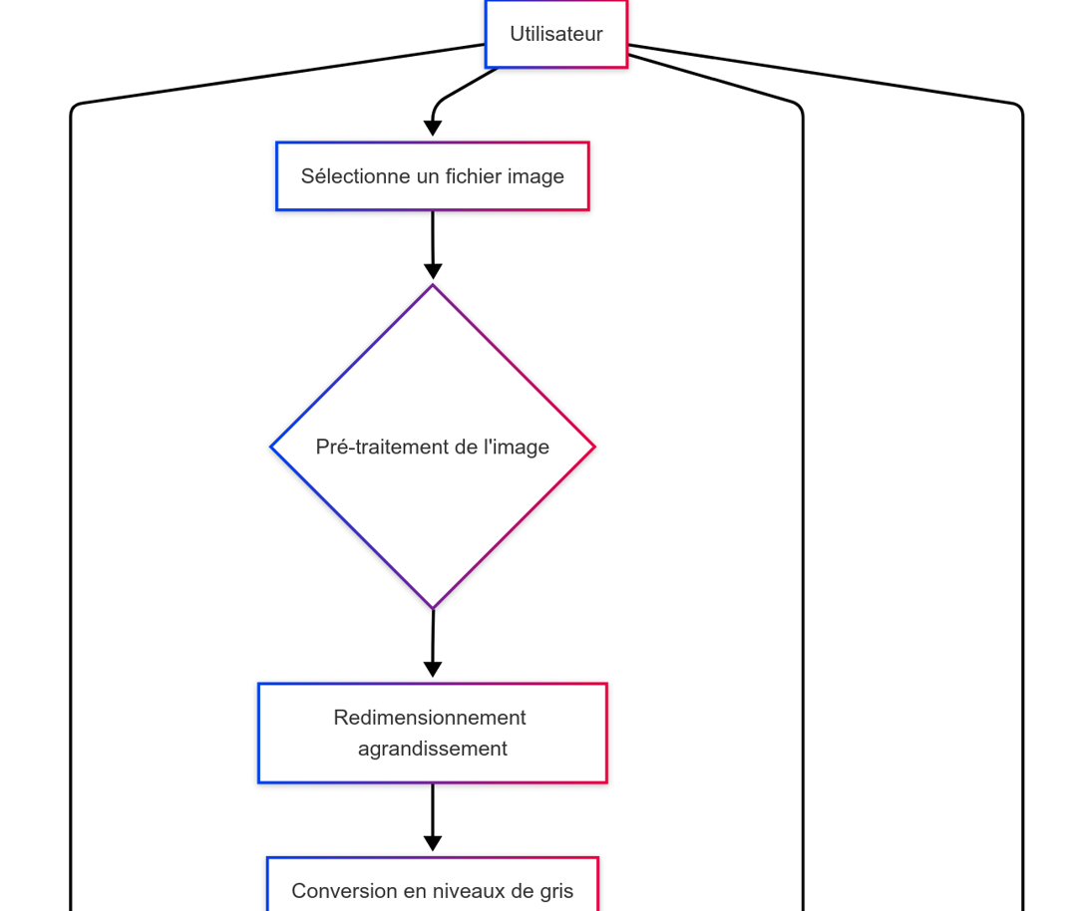
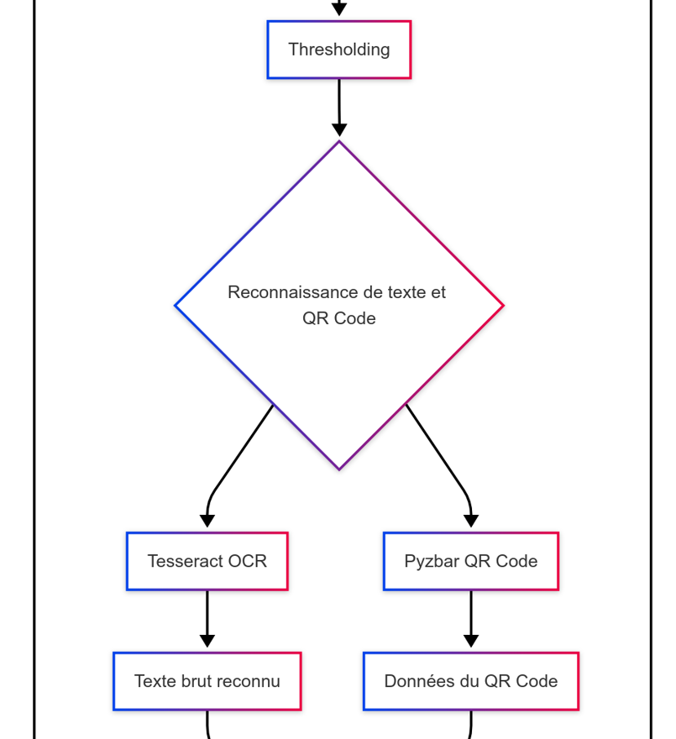
Schéma fonctionnel

Slide 7
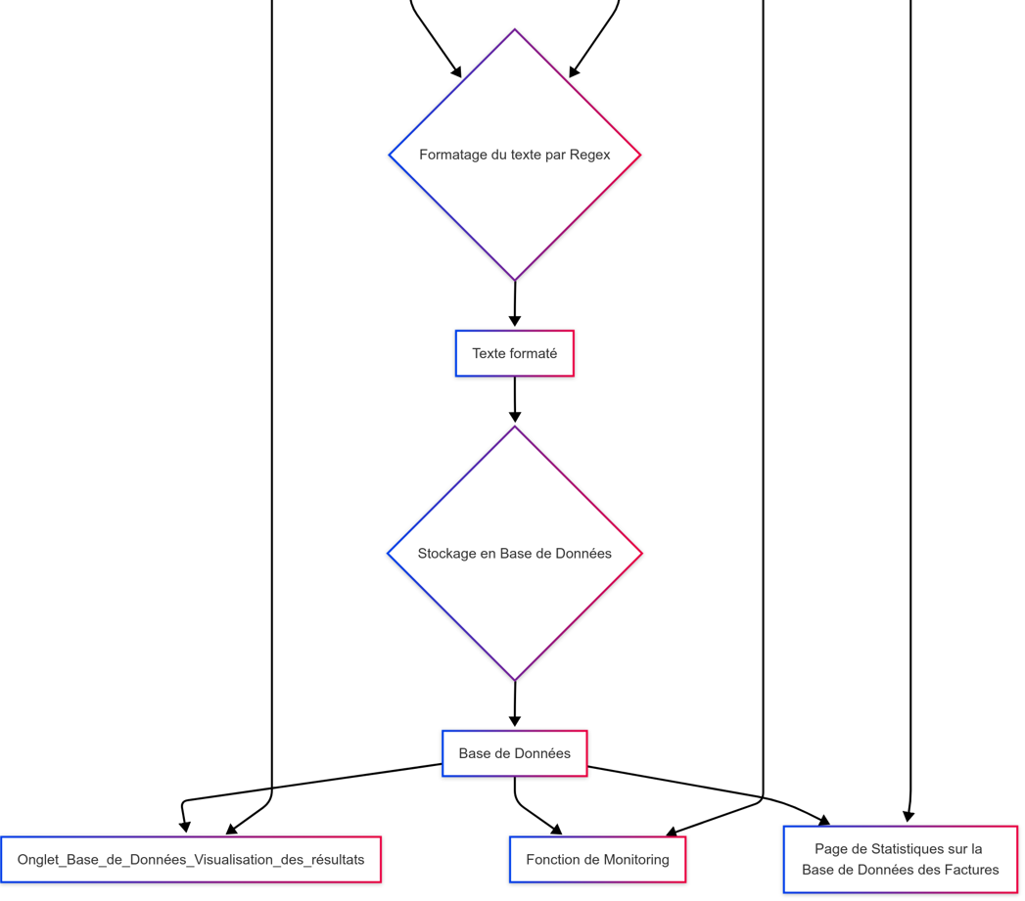
Schéma fonctionnel

Slide 8
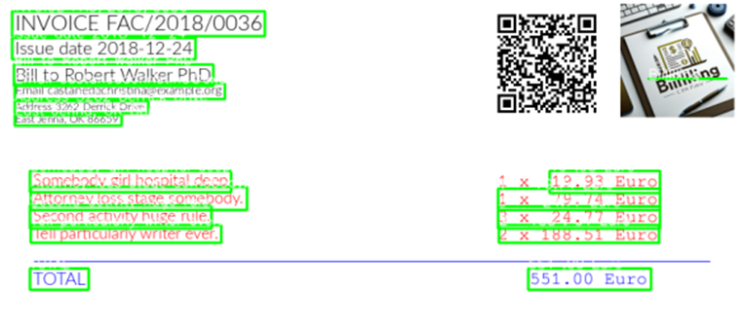
Les différents OCR testés
Easy_OCR

Slide 9
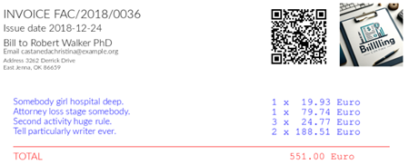
Les différents OCR testés
Doctr

Slide 10
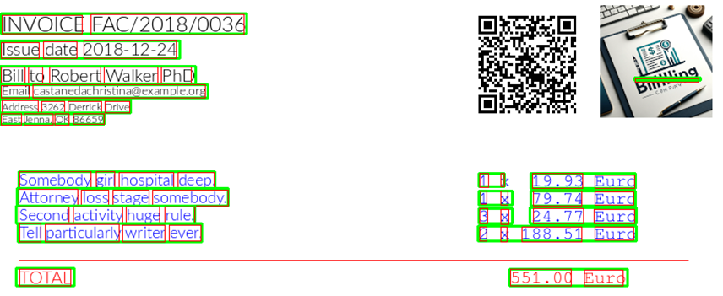
Les différents OCR testés
Azure OCR

Slide 11
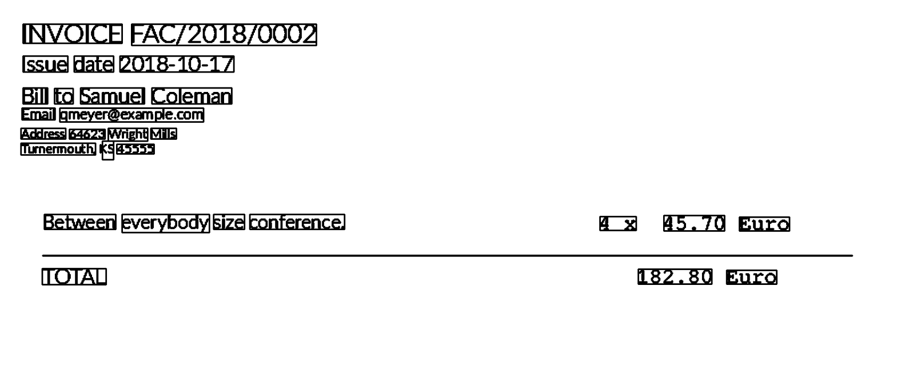
Les différents OCR testés
Tesseract

Slide 12
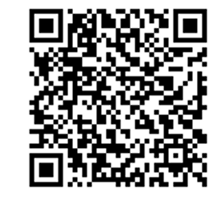
Les différents OCR testés
Pyzbar

Slide 13
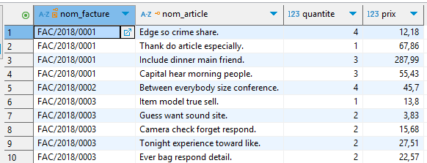
La récupération et le stockage en base de données

Slide 14
L’application
Démo !

Slide 15

Merci pour votre attention, avez-vous des questions ?
‹#›

